Slide 1


> Programa de
desenvolvimento | DOTI
{ Turma 4A }

Slide 2





> O Grupo
Início
Término
15/06
03/07
JaWar
Grupo 3
Pedro Paulo da Silva Vianna
Rodolfo Bonnemasou M. de C. Cortese
Rodrigo Santiago de Menezes
Saulo Lima Coutinho
Thiago Oliveira de Freitas
VDI
>Experimentamos um pouco de:
MySQL
Java
JavaScript
HTML
CSS
Node.js
VS Code
Eclipse
GitHub
SpringBoot + Marven
Bootstrap
Heroku
Cypress
Jenkins

Slide 3
Problema {
Criação de um DASHBOARD para auxiliar uma determinada área de negócio em suas
tomadas de decisões;
}
ul
li Seleção do agente financeiro parceiro
li Exibição do #transações no dia
li Exibição do #transações com sucesso
li Exibição do #transações com falha
li Exibição do #transações com suspeita/identificação de fraude
> ProjetoFinal
Entregaveis (stories) {
História 1: Login do Usuário.
História 2: Tela de Seleção dos Agentes Parceiros
História 3: DashBoard
}

Slide 4




{ Solução }
FRONTEND
HTML / CSS / JavaScript
BACKEND
Java + SpringBoot
BD
MySQL

Slide 5
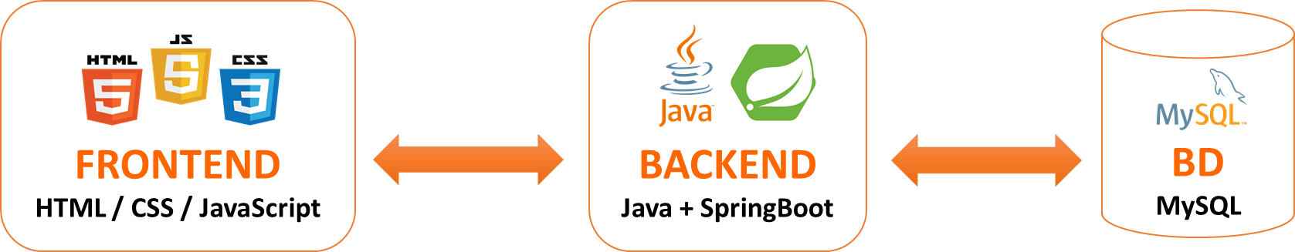

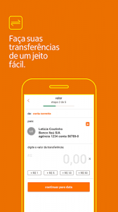
{ Solução }
FRONTEND
BACKEND
BD
HTTP
URL
Controller
Model
Java
JSON
DAO
MySQL
Tomcat
SpringBoot

Slide 6
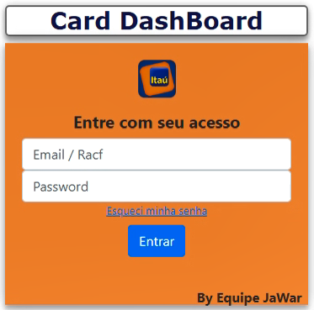
Tela 1
> História 1: Login do Usuário
Autenticação

Slide 7
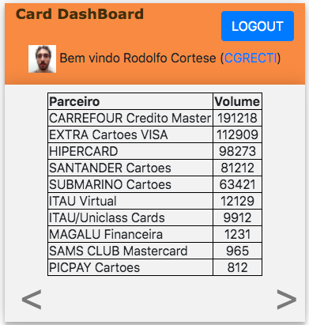
Tela 2
Logout do App
Dados do colaborador
> História 2:
Tela de Seleção
dos Agentes Parceiros
TOP 10 Agentes
Navegação

Slide 8
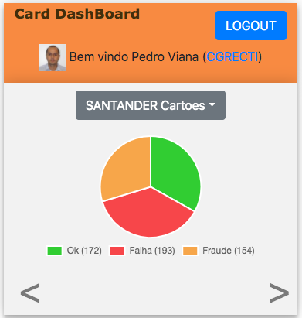
Tela 3
Logout do App
> História 3: Dashboard
Seleção do Agente
Legenda dinâmica

Slide 9
{ LinkDashboard }
http://www.cardboard.com.br

Slide 10
< Muito OBRIGADO!!! >

